Slide 1

OPRAVIČILO
Nataša Anderlič, prof.

Slide 2
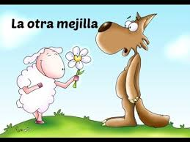
KAKO IZREKAMO OPRAVIČILO?
Kdaj izrekamo opravičilo? S katero besedo?
Opravičilo izrečemo, kadar česa ne moremo narediti ali naredimo kaj narobe. Izrekamo ga na različne načine. Npr.
Oprostite.
Opravičujem se.
Oprosti.
Opravičujemo se lahko tudi nebesedno, to je s kretnjami. Nebesedno se lahko tudi zahvalimo in prosimo.

Slide 3
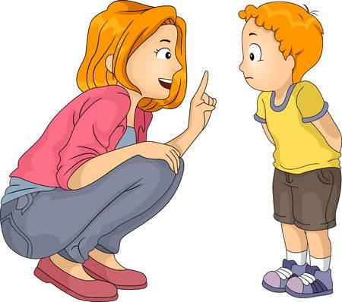
KOMU JE NAMENJENO OPRAVIČILO?
Opravičimo se tistim osebam, ki smo jih prizadeli, nismo kaj naredili, ko so to od nas želeli ali smo naredili kaj narobe…
Npr.
Oprostite, gospa učiteljica, ker nisem mogla priti pravočasno k pouku. Ponoči me je bolel zob in me je mami zjutraj peljala k zobozdravniku.
Gospa knjižničarka. Opravičujem se, ker še nisem vrnil knjige.
Brat mi jo je nekam založil in je ne najdemo.

Slide 4
KAKO PIŠEMO OPRAVIČILO?
Pisno opravičilo ima pet delov:
kraj in datum pisanja (napišemo ju v desnem zgornjem kotu),
nagovor naslovnika (napisan je ob levem robu, lahko pa tudi na sredini),
vsebino (napišemo opravičilo in za kaj se opravičujemo),
pozdrav,
podpis sporočevalca.
Opravičilo lahko napišemo tudi po e-pošti, kot SMS po telefonu, vendar bo takrat opravičilo zgledalo malo drugače.

Slide 5
Celje, 6. 4. 2020
Draga babica!
Lepo, da sta me povabila na obisk med prvomajskimi prazniki. Žal ne
bom mogel priti, ker sem zbolel in takrat še ne bom popolnoma
zdrav. Se opravičujem.
Lep pozdrav
Žiga

Slide 6
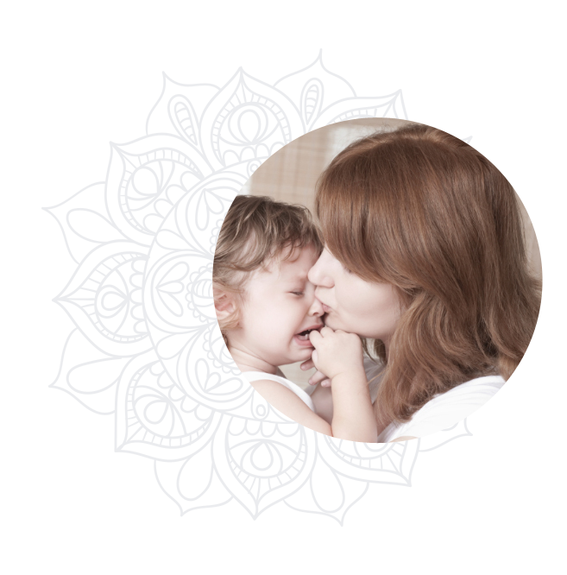
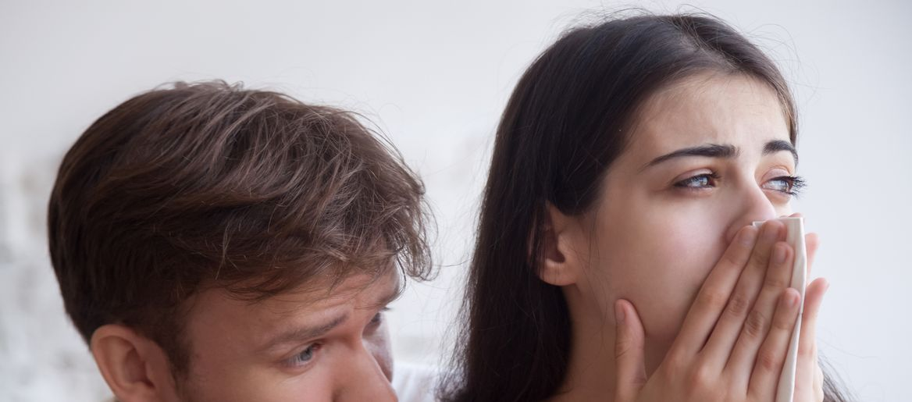
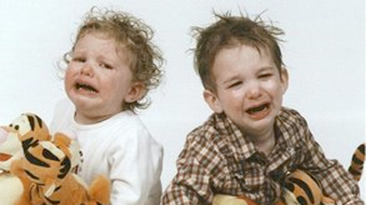
POGLEJ SPODNJE SLIČICE IN SESTAVI USTREZNA OPRAVIČILA

